Slide 1


Khởi động

Slide 2


1
Nước ta nằm trong đới khí hậu nào?
Ôn đới
A
B
Nhiệt đới gió mùa
C
Hàn đới
D
Nhiệt đới

Slide 3
2
Đặc điểm của đới khí hậu này là gì?
Nhiệt độ cao
A
Gió và mưa thay đổi theo mùa
B
Nóng, nhiều mưa
C
Cả A và B đều đúng
D

Slide 4
Nêu sự khác biệt về khí hậu giữa miền Bắc và miền Nam?
3
Miền Bắc có mùa mưa và mùa khô, miền
Nam có mùa đông lạnh, mùa hè nóng
A
Miền Bắc có mùa mưa,
miền Nam có mùa đông
B
Miền Bắc có mùa đông lạnh, mưa phùn,
miền Nam có mưa và mùa khô rõ rệt
C
Miền Bắc có hai mùa,
miền Nam có mùa đông lạnh
D

Slide 5

ĐỊA LÍ
BÀI 4
Sông ngòi

Slide 6
Yêu cầu cần đạt
1
Chỉ được trên bản đồ (lược đồ) một số sông chính của Việt Nam.
2
Trình bày được một số đặc điểm của sông ngòi Việt Nam. Hiểu được mối quan hệ địa lí đơn giản giữa khí hậu với sông ngòi.
3
Biết được vai trò của sông ngòi đối với đời sống và sản xuất.

Slide 7
Khám phá

Slide 8
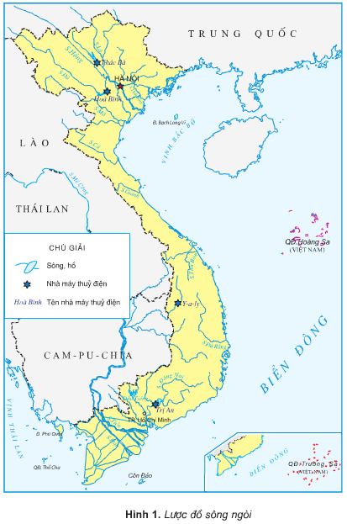

1. Nước ta có mạng lưới sông ngòi dày đặc.
Chỉ trên hình 1 các con sông đã được nêu tên trong bài?

Slide 9
Mạng lưới sông ngòi nước ta như thế nào?
Nhiều sông nhỏ, ít sông lớn.

Slide 10
Vì sao sông miền Trung ngắn và dốc?
Sông ở miền Trung ngắn và dốc vì vị trí miền Trung hẹp, có núi gần biển.

Slide 11
2. Sông ngòi nước ta có lượng nước thay đổi theo mùa và có nhiều phù sa
1, Vào mùa khô, nước sông thế nào?
2, Vào mùa mưa, nước sông thế nào? Gây ra hiện tượng gì?
3, Nước sông lên xuống theo mùa có những ảnh hưởng gì tới đời sống và sản xuất của nhân dân ta?
Notes:
Về mùa lũ, nước sông thường rất đục. Vì sao? vì có nhiều phù sa

Slide 12
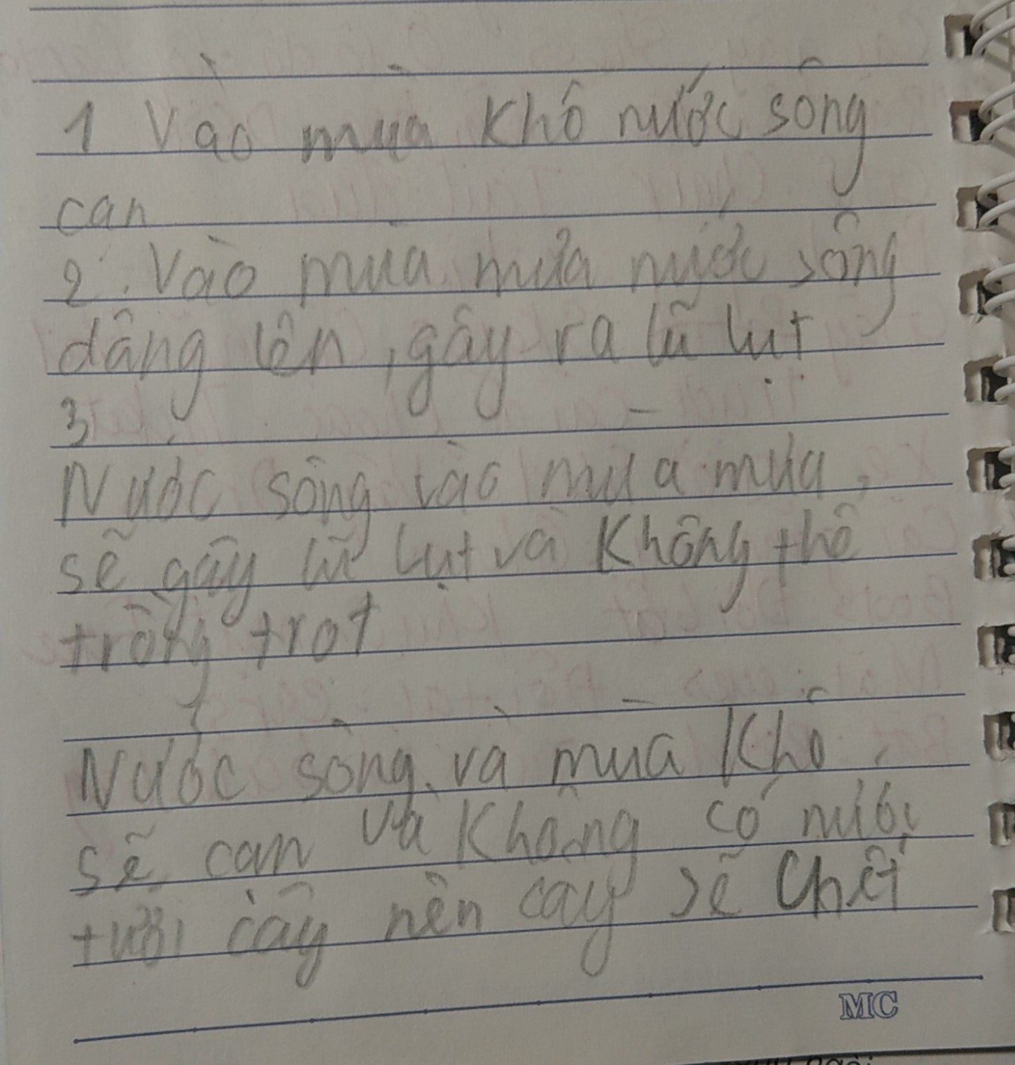

Slide 13
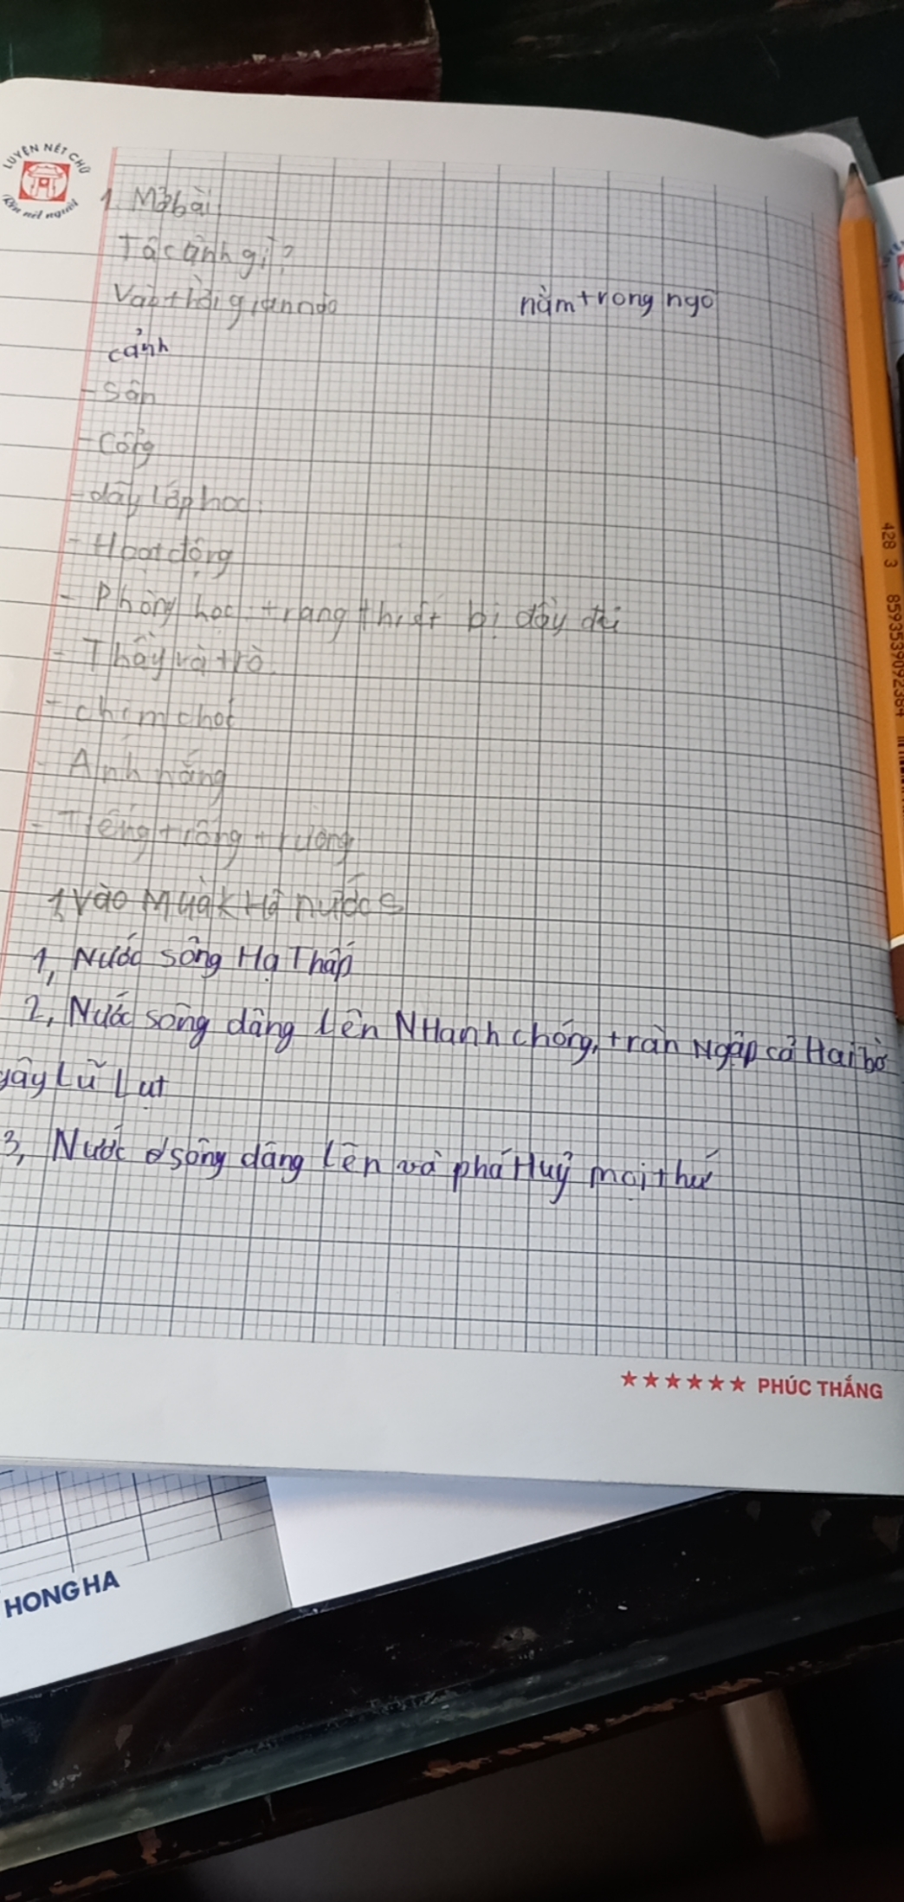

Slide 14
Thời gian | Đặc điểm | Ảnh hưởng tới đời sống sản xuất
Mùa mưa | Nước dâng lên nhanh chóng có khi tràn ngập cả hai bờ, gây lũ lụt. | Ảnh hưởng tới giao thông trên sông, biển. Nước lũ đe doạ đời sống,mùa màng ..
Mùa khô | Nước sông hạ thấp, lòng sông trơ ra những bãi cát. | Ảnh hưởng tới hoạt động của nhà máy thuỷ điện, ảnh hưởng tới mùa màng…
Notes:
-> Chốt: Vào mùa mưa: nước dâng nhanh, chảy xiết. Mùa khô: nước sông hạ thấp, lòng sông cạn, trơ bãi cát hoặc sỏi đá.

Slide 16
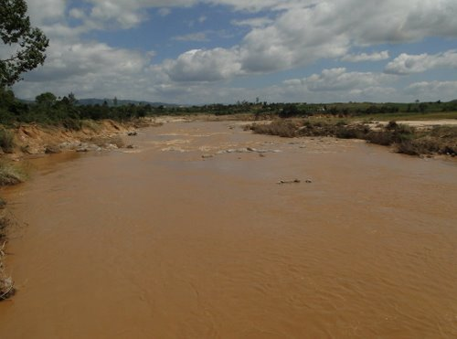
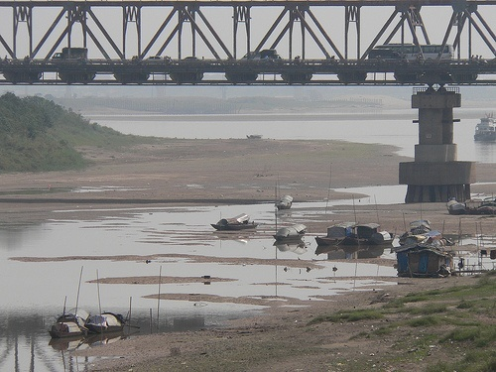
Sông mùa lũ
Sông mùa cạn

Slide 17
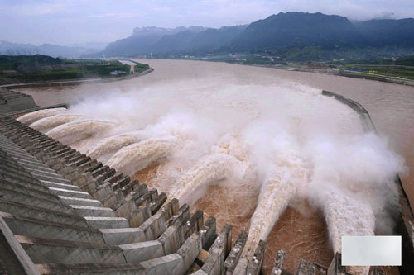
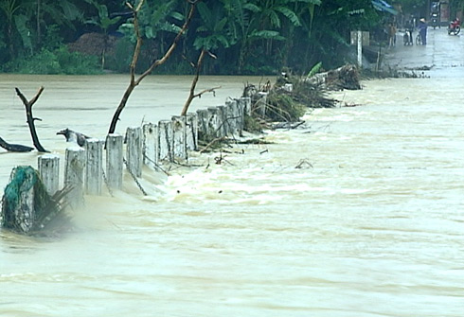
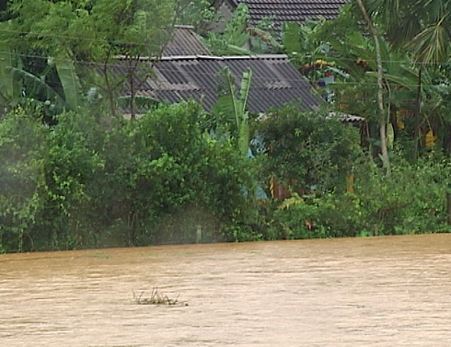
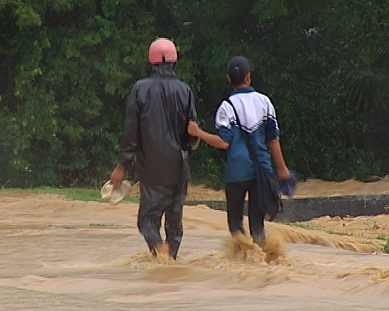
Nước sông dâng cao làm ảnh hưởng tới đời sống và
sản xuất của nhân dân

Slide 18
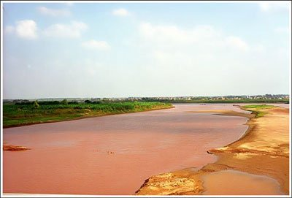
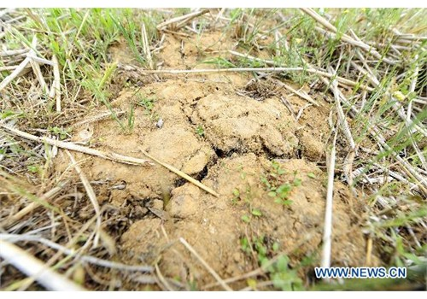
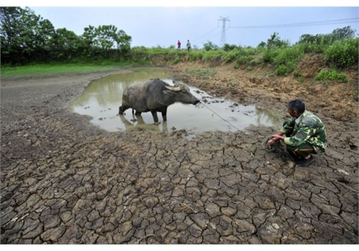
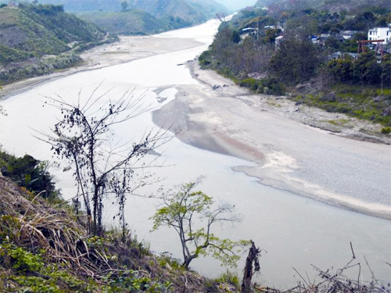
Nước sông cạn gây nhiều khó khăn cho
Đời sống và sản xuất của nhân dân

Slide 19
Tại sao về mùa lũ, nước sông thường rất đục?
- Về mùa lũ, nước sông thường rất đục vì chứa nhiều phù sa và thường có màu nâu đỏ.
- Màu nâu đỏ của nước sông chính là do phù sa tạo nên.
Tại sao nước sông lại chứa nhiều phù sa?
Nước sông chứa nhiều phù sa là vì: 3/4 diện tích nước ta là đồi núi dốc, khi có mưa nhiều, mưa to, đất bị bào mòn trôi xuống lòng sông làm cho sông có nhiều phù sa.

Slide 20
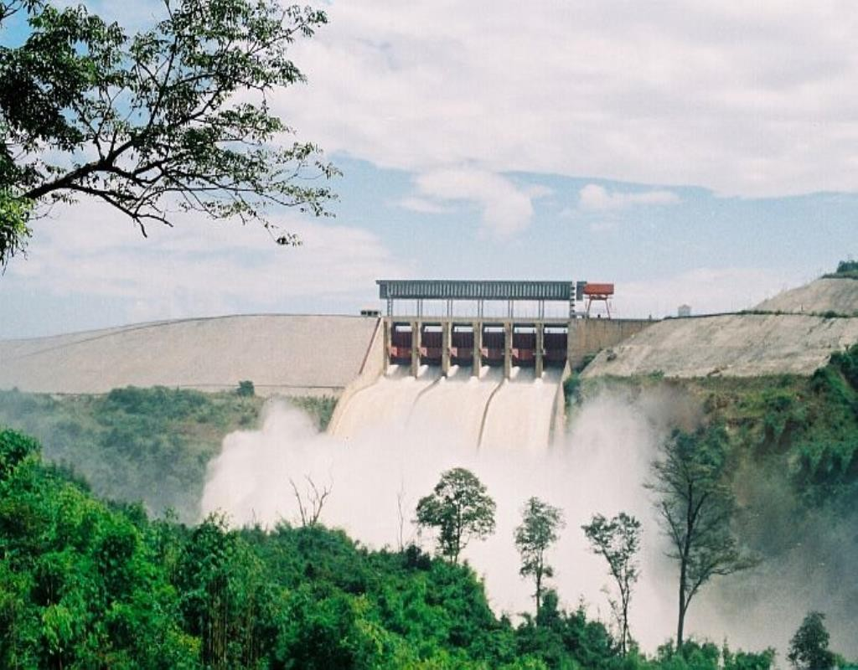
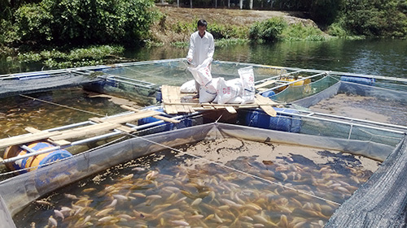
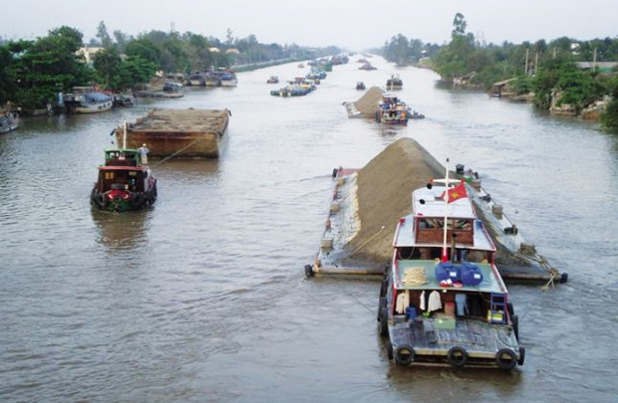
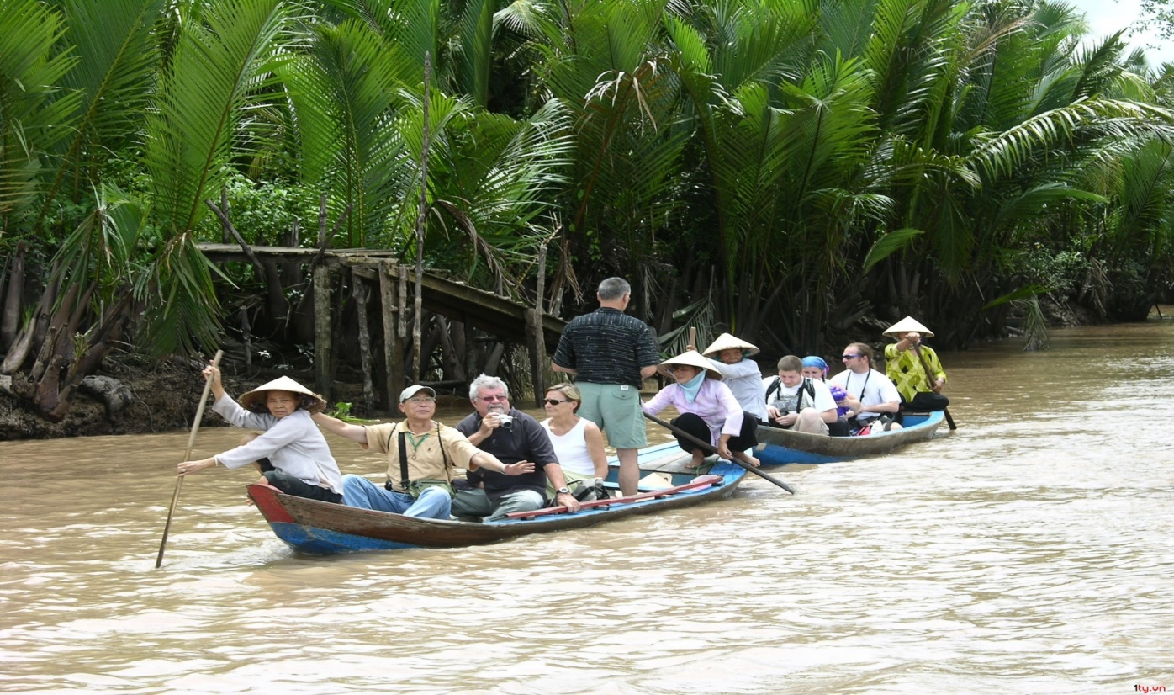
3. Vai trò của sông ngòi
Notes:
Đồng bằng Bắc Bộ do sông Hồng và sông Thái Bình bồi đắp.
– Đồng bằng Nam Bộ do sông Mê Công và sông Đồng Nai bồi đắp.

Slide 21
3. Vai trò của sông ngòi
Là đường giao thông quan trọng
Cung cấp nguồn thủy điện.
Cung cấp nguồn thủy sản.
Cung cấp nước cho đồng ruộng.
Notes:
-> Chốt: Sông ngòi bồi đắp phù sa tạo nên nhiều đồng bằng. Ngoài ra, sông còn là đường giao thông quan trọng, là nguồn thuỷ điện cung cấp nước cho sản xuất và đời sống.

Slide 22
Đồng bằng Bắc Bộ và đồng bằng Nam Bộ do những sông nào bồi đắp?
Đồng bằng Bắc Bộ
Sông Hồng, sông Thái Bình
Đồng bằng Nam Bộ
Sông Mê Công, sông Đồng Nai
Notes:
Đồng bằng Bắc Bộ do sông Hồng và sông Thái Bình bồi đắp.
– Đồng bằng Nam Bộ do sông Mê Công và sông Đồng Nai bồi đắp.

Slide 23
Thực hành

Slide 24
- Chỉ trên bản đồ vị trí 2 đồng bằng lớn và những con sông bồi đắp.
- Chỉ trên hình 1 vị trí của các nhà máy thuỷ điện Hoà Bình, Y-a-ly và Trị An?

Slide 25
Vận dụng

Slide 26
1. Mạng lưới sông ngòi nước ta như thế nào?
D
À
Y
Đ
Ặ
C
2. Tên con sông lớn nhất ở miền Bắc nước ta.
S
Ô
N
G
H
Ồ
N
G
3. Đồng bằng Nam Bộ nước ta do hệ thống sông nào bồi đắp?
M
Ê
K
Ô
N
G

Slide 27
4. Sông ngòi rộng lớn thuận lợi cho nước ta phát triển ngành công nghiệp gì?
T
H
Ủ
Y
Đ
I
Ệ
N
5. Về mùa lũ, nước sông thường rất đục. Vì sao?
N
H
I
Ề
U
P
H
Ù
S
A

Slide 28
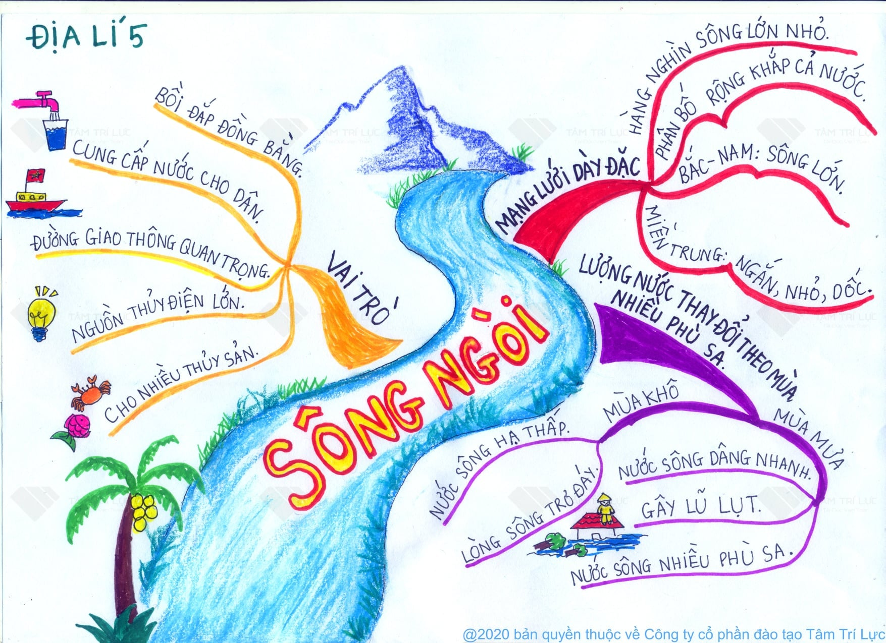
1. Nước ta có mạng lưới sông ngòi dày đặc:
- Nhiều sông nhỏ, ít sông lớn.
2. Sông ngòi nước ta có lượng nước thay đổi theo mùa và có nhiều phù sa.
3.Vai trò của sông ngòi: Là đường giao thông quan trọng, cung cấp nguồn thủy điện, nguồn thủy sản và cấp nước cho đồng ruộng.

